Slide 1
بسم الله الرحمن الرحيم
اليوم/ الأحد التاريخ/١٤٤٤/٣/٦
المادة / المهارات الرقمية
الوحدة الثانية/التعامل مع المستندات
أ/ صباح القحطاني

Slide 2
النشيد الوطني السعودي

Slide 3
الاستراتيجيات
شريط الذكريات
الحوار والمناقشة
الدقيقة الواحدة

Slide 4
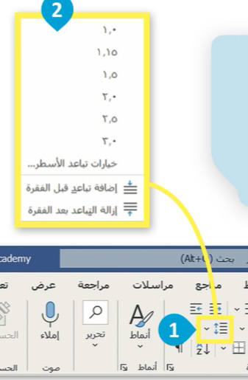
من خلال شريط الذكريات ماذا تعلمنا سابقاً

Slide 5
أهداف الدرس
معرفة كيفية إدراج الرسومات التوضيحية
تصميم وتنسيق الرسومات التوضيحية
معرفة أنواع الرسومات التوضيحية
معرفة كيفية
عمل تطبيق عملي لأحد الرسومات التوضيحية

Slide 6
الفهم القرائي

Slide 7
الدرس الثالث
(إدراج الرسومات التوضيحية)

Slide 8
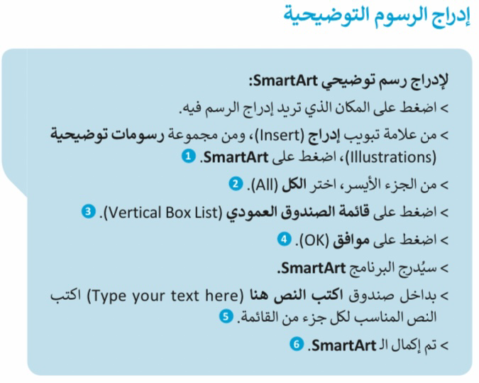
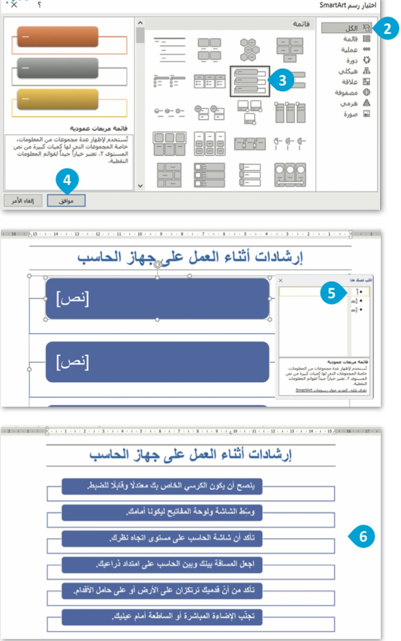
إدراج الرسوم التوضيحية

Slide 10
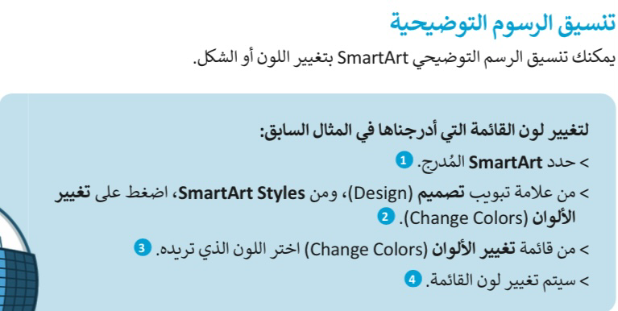
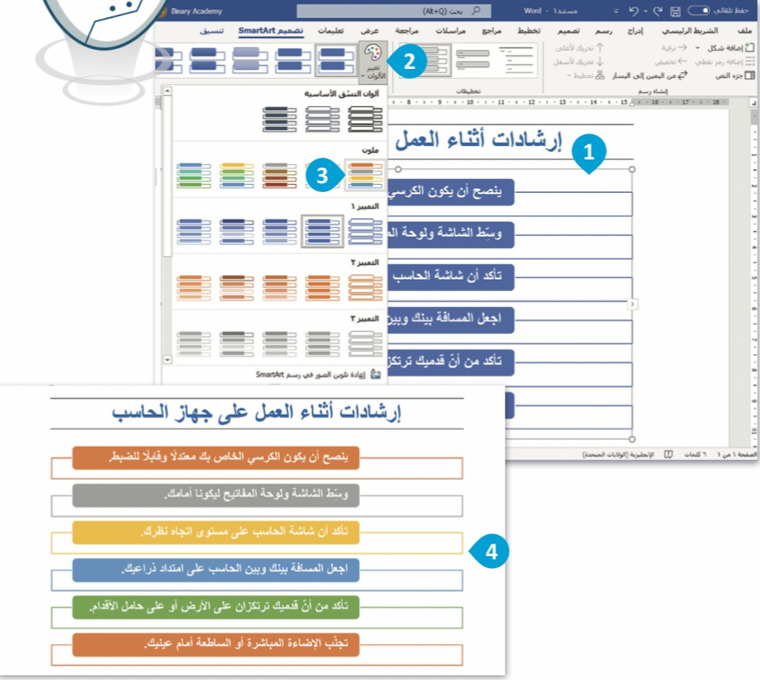
تنسيق الرسوم التوضيحية

Slide 12
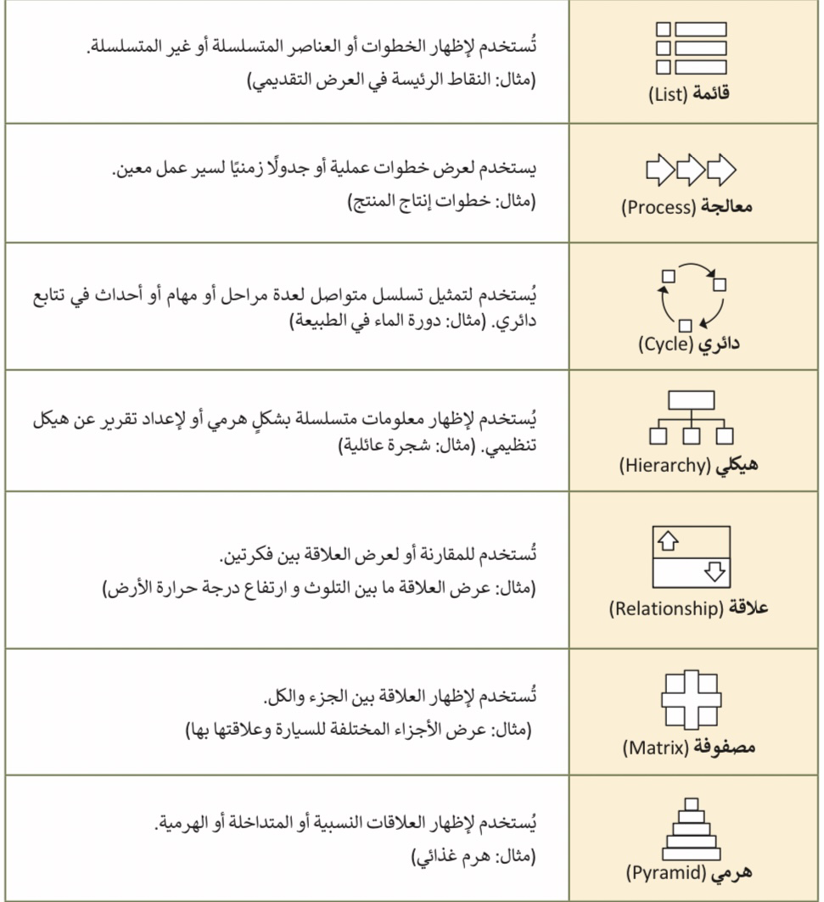
أنواع الرسوم التوضيحية

Slide 14
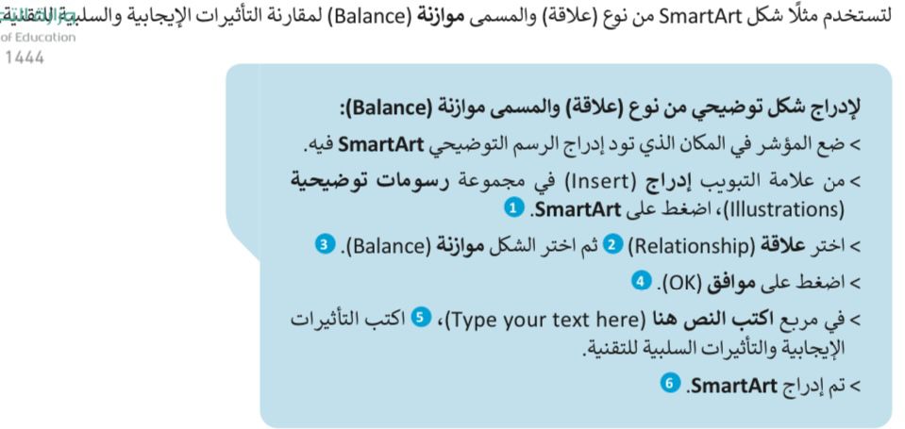
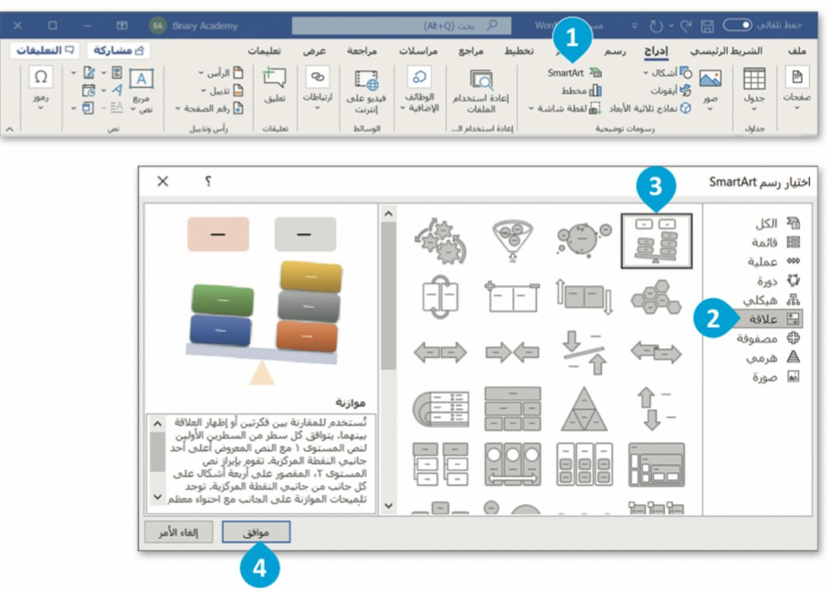
مثال تطبيقي

Slide 16
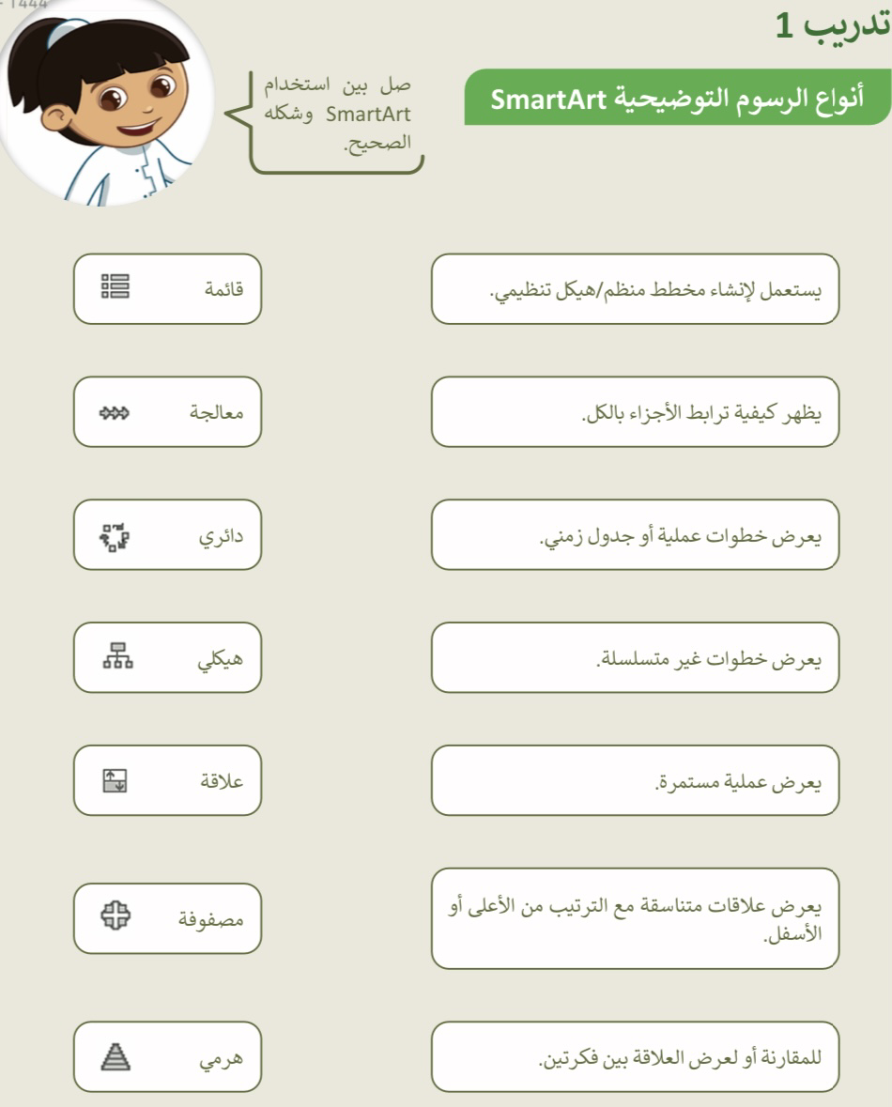

Slide 17
تطبيق عملي منزلي (اختاري أحد التطبيقين التاليين )
تدريب (٣)
أو
تدريب(٤)
صفحة(٨٥)

Slide 18
أستودعتكم الله الذي لاتضيع ودائعه
أ/ صباح القحطاني
جميلتي لاتنسي حل تدريب (٢) صفحة (٨٤)
في المنصة
https://t.me/maharat_raqmia_sabah

